Slide 1
NUESTRO EMPRENDIMIENTO
Yampol Food Service

Slide 2
Problemas que vamos a en frentar
70%
8/10
13.45%
Obesidad y Sobrepeso
Gastristis
Diabetes
Total de persona con sobre peso y obesidad en RD
De la poblacion Dominicana
Personas con diabetes en RD

Slide 3
Hamburguesa de lentejas
Alimentos Saludables, Nutritivos y un Servicio de Calidad

Slide 4
Propuesta de Valor
Ofrecemos servicio de venta de Hamburguesas Vegetarianas a base de lentejas, con el objetivo de garantizar una vida sana y promover el bienestar de todas las personas y generando empleabilidad en la comunidad, permitiendo construir sociedades más prósperas.
Aportando a los objetivos de desarrollo sostenible (Sostenibilidad en Salud y bienestar, Ambiental, Económico y trabajo Decente)

Slide 5
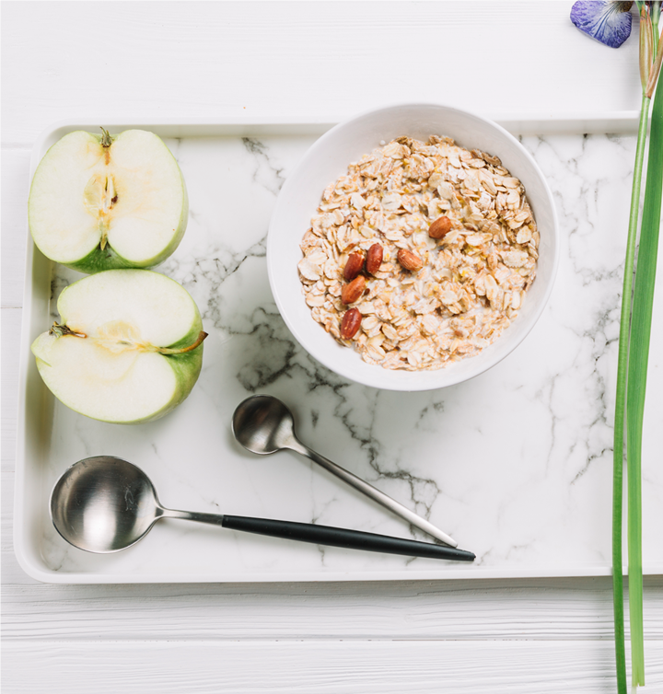
Propuesta de Valor
Como empresa de comida rápida saludable y vegetariana, buscamos reducir estas estadísticas alarmantes, brindando un servicio de calidad, cumpliendo los más altos estándares y satisfacer las necesidades alimenticias de las personas con esos padecimientos o que simplemente quieran comer sanos.
A la vez, estaremos enfocados en trabajar con proveedores locales y generar empleabilidad para la juventud.

Slide 6
Nuestro Menú
01
03
02
Comida
Jugos Naturales
Postres
Hamburguesas de lentejas
Ensalada de frutas
Hamburguesa con pan francés
Lentejas
Ensaladas orgánicas
Tacos orgánicos
Pizza vegetariana con masa sin harina
Entre otros
Pastel de zanahoria
Torta de chocolate con almendra
Torta de naranja
Torta de banano
Galletas de avenas
Cookie de frutas rojas
Biscocho blanco sin suspiro
Postres con el mismo sabor pero hechos con recetas que sustituyen los ingredientes no sanos
Batido de fresas
Batido de cacao
Batido de cacao
Batido de cacao
batido de lechosa
Batidos de zapotes
Entre otros sabores de batidas bajo en azúcar
Todos estos productos tendrán las especificaciones los ingredientes del menú y todas las opciones serían sustituyendo ingredientes no sanos

Slide 7
Socios claves
Recursos Clave
Canales
Empresas organizadoras de eventos, universidades, plazas comerciales, los suplidores entre otros.
Productos de buena calidad y precios asequible.
Marketing digital
Competir concurso de desarrollo empresarial de micro y pequeñas empresas.
Ventas en locales comerciales, venta de manera virtual y usando aplicaciones de delivery.
Relación con clientes
Actividades claves
Fortalecer la reacción antes de ser clientes.
Tener una red social donde pueda interactuar con el cliente.
vendar accesoria en cuenta a ritmo alimenticio sano.
Obsequio al cliente fieles.
Sistema de evaluación por estrella.
Investigación y desarrollo de recetas especializadas para ciertas condiciones
Participar en festivales.
Participar en actividades deportivas.
Ventas Directas
Crear ofertas y campañas de descuento
Maratón de comida

Slide 8
Fuentes de ingresos
Venta directa de los productos de menú
Venta de los productos a eventos u organizaciones
Crear y participar en proyectos de emprendimientos e innovación con enfoque a comida sana
Participar en concurso de desarrollo empresarial
Estructura de costos
Sueldo de los empleados
Energía eléctrica
Compras de los productos
Servicios de los sitios web
Publicidad
Alquileres o compra de los locales
Capacitación de los empleados

Slide 9
¿Vamos juntos construir una vida sana para los dominicanos?
Reconociendo la escasez de opciones de comida rápida sana, vegetariana y atractiva en nuestra comunidad, buscamos bridar una opción de calidad para satisfacer la necesidad de comer de manera nutritiva y saludable.

Slide 10
Cómo vamos a invertid los USD1000 ?
40% | Compra de los equipos de cocina
25% | Compra de primeros ingredientes.
15% | Alquiler del local
10% | Marketing Digital y Posicionamiento en las Redes Sociales
10% | Fondos de Emergencias
TOTAL: 100%

Slide 11
Juan Daniel Yampol 24 años, soy joven emprendedor, Atleta en la diciplina de atletismo, voy a ingresar a la universidad a cursa la carrera de administración Hoteleras y Turismo, fui diagnosticado con gastritis crónicas moderas y mi objetivo es aportar mi grano de arena en el mundo enfocado mejorar la calidad de vida, empelabilidad y que todos podamos comer sanos.
Se el cambio que espera ver en el Mundo (Albert Einstein

